Slide 1
MYSQL na Prática
Como implementar ao Javascript
Com exemplos Práticos

Slide 2
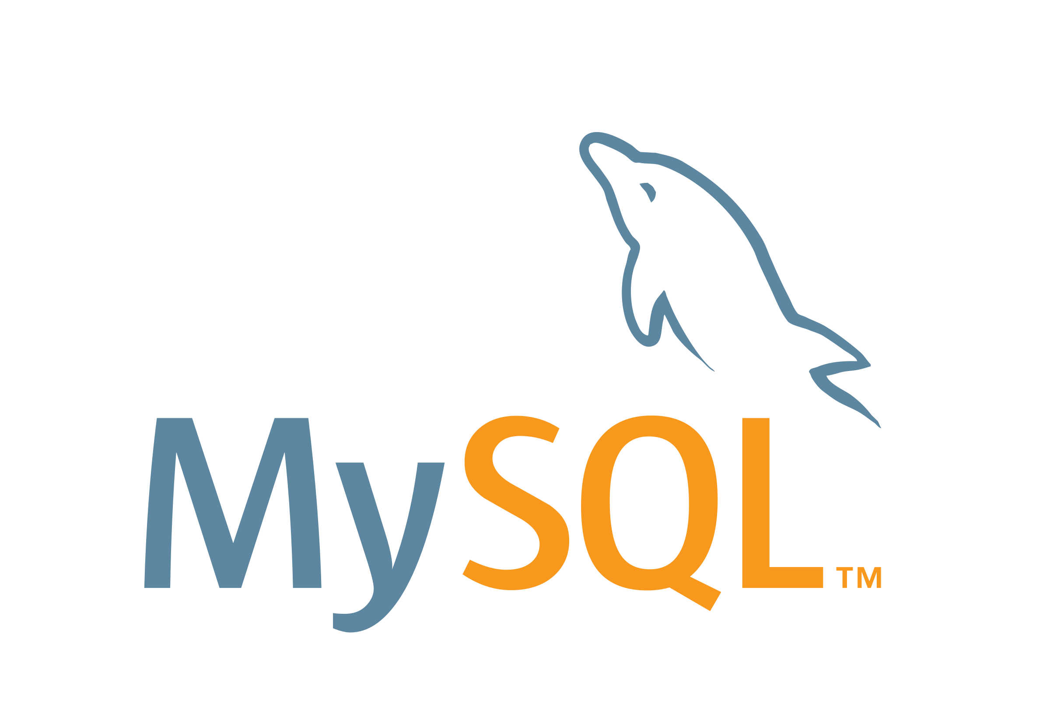
Sistema de Registro #1: Algumas Variáveis
Para começarmos a conexão com o MySQL precisamos primeiro definir algumas coisas…
const express = require('express');
const mysql = require('mysql');
const bodyParser = require('body-parser');
const cors = require('cors');
const app = express();
const port = 3312;
app.use(bodyParser.urlencoded({ extended: true }));
app.use(bodyParser.json());
app.use(cors());

Slide 3
Sistema de Registro #2.1: estabelecendo a conexão com o mysql
Aqui criamos a conexão com o MySQL
const connection = mysql.createConnection({
host: '127.0.0.1',
user: 'root',
password: '',
database: 'db_users'
});

Slide 4
Sistema de Registro #2.2: Retornando êxito ou falha na conexão
connection.connect((error) => {
if (error) {
console.error('Erro ao conectar ao banco de dados:', error);
return;
}
console.log('Conexão com o banco de dados MySQL estabelecida');
});

Slide 5
Me gustas la manana me gustas tu

